Slide 1
集团行政人事系统人员培训
如何应对员工突然离职

Slide 2
内容设置
A公司案例分析
员工突然离职的原因
应对突然离职的处理技巧
如何避免给公司造成措手不及

Slide 3
A公司案例
正在外地出差的A公司CEO吴先生，按惯例查收公司总部发过来的电子邮件时，他简直不敢相信自己的眼睛：营运总监李先生发过来的一封电子邮件的标题赫然写着“申请辞职”！过了好一会儿，吴先生才缓过神来，打开邮件认真看了一遍。辞职信中向CEO表示了深切的歉意，坦言说在A公司几年工作，倍感身心疲惫，现在只想离职休息一段时间，请CEO予以谅解。作为A公司的元老，他本人愿意在离职后继续关心公司的发展，如果公司需要，随时可以和他本人联系就有关业务问题进行商讨。辞职信写得很委婉、得体、让人读后有一种不忍拒绝的感觉。
吴先生很清楚他的营运总监对公司的重要性，但他实在不明白李先生因何如此突然地提出离职：他尚不足40岁，加入A公司之前工作得并不很顺意，眼下在A公司正是事业有成之际，离职休息一段时间之说不可能成立。想到这里，他马上拔通了公司人力资源总监的电话，要他即刻查清李先生离职的动机及可能的去向，同时通知秘书，取消所有行程安排，立即订机票返回公司总部。

Slide 4

A公司案例分析
这样的案例您是否似曾相识呢？
您给吴先生那些合理的建议？

Slide 5
影响本
职工作
影响上
下游工作
助长竞
争对手
影响公
司形象
引起连
锁反应
离职
影响
给客户
不良影响
影响员
工情绪
核心能
力下降
增加公
司成本
带走公
司机密

Slide 6
员工突然离职的原因

Slide 7
员工离职的三种类型
外部诱因
组织内部推力
个人因素
缺乏个人工作成长的机会、薪资福利不佳、与工作团队成员合不来、不满主管领导风格、缺乏升迁发展机会、工作负荷过重……
自我寻求突破、家庭因素、人格特质、职业属性、升学或补习、健康问题等。
竞争者的挖角、创业、有海外工作的机会等。

Slide 8
A公司案例
吴先生刚到公司就把人力资源总监叫到办公室，人力资源总监向李先生汇报了调查结果，原来吴先生是被最大的竞争对手B公司花高于吴先生现在几倍工资的待遇挖过去了，因为最近竞争对手B公司的营运总监带着一帮人跳槽到竞争对手C公司。吴先生听完汇报后，跟人力资源总监说准备到竞争对手C公司去挖人并要求人力资源总监在员工大会上宣布李先生的离职，人力资源总监听后，一筹莫展。
人力资源总监该怎么办啊？

Slide 9
员工离职的常见原因
缺乏
成就感
职业发展机会
员工关系
薪酬
竞争性
内部管理

Slide 10
员工离职的四个高潮期
第四个时期
绝对核心面对多方诱惑
第三个时期
在职五年工作厌恶感
第二个时期
入职两年感觉升迁无望
第一个时期
试用期新入员工

Slide 11
离职面谈的一般步骤
1
面谈前的准备工作
恋恋不舍型
冷漠型
仁义型
打探型
2 面谈时的咨询技巧
看看您属于哪种类型?
3
告知离职规定
4
离职资料诊断
Notes:
1. 面谈前的准备工作
离职面谈地点应选择轻松、明亮的空间，忌讳在主管办公室内面谈，时间以30分钟为宜。面谈前，要先搜集、研读离职者的个人基本人事动态资料（升迁、轮调、调薪、降级等）、离职申请书（离职原因）、历年考核、内外训资料，并从非正式管道探听出离职的可能原因，这也可让提出离职者感受到面谈者对于当事人的重视程度而非敷衍了事。
2. 面谈进行时咨询技巧
有些企业在与离职员工面谈时，设计有离职面谈表格来逐项咨询，以全方位的角度，深入探讨真正离职动机，而针对外在诱因、内部阻力、个人的不可抗力等因素，找出问题症结。面谈主持人应以开阔的胸襟，坦然面对离职者表达出来的“哀怨”声，例如对公司制度上的某些“误解”时，则应稍加说明或解释，不要让离职者带着“恨意”离开。尽量多听少说，但也不可当场做任何肯定的承诺。切记，来者是“客”，不是“部属”，离职者表达的语言虽不中听，但逆耳之言，骨子里却包含忠言之美，俗话说：“忠言逆耳”，一番抱怨，正是对企业淋漓尽致的剖析，这对企业想兴利除弊“百利无一害”，比聘请顾问来诊断企业组织征候，更为有效。企业要的是“真相”而不是粉饰太平的“假象”，只有向离职者虚心的取经挖宝，始克有成。
3. 告知离职规定
因离职面谈而能留下员工“驿动的心”，不要抱有太高的期望。通常提出离职的人，在提出离职前，多少都会透露一些“风声”给要好的同事。所谓“覆水难收”，留下来“面子”挂不住，所以在面谈时，“客气”的挽留无效时，则必须提醒他，遵守职场的“伦理道德”，办理移交手续，履行“竞业禁止条款”的约束，保护企业的“智能财产权”，以及离职生效日期前的少请假，以维持员工的纪律管理。
4. 离职资料的诊断
面谈结束后，应将面谈纪录汇整，针对内容分析整理出离职的真正原因，并且提出改善建议，以防范类似离职原因再度发生。但如果从面谈中了解到该员工有被挽留的可能性，又值得挽留时，则应马上向有关用人单位主管传递此一信息，设法挽留这位企业“战士”。

Slide 12

离职员工面谈----表里不一
离职面谈能够得到准确的信息吗？
谈谈您的心得！

Slide 13
离职处理的另类做法
离职后六个月寄出调查问卷
挖掘当时的离职动机
试一试，或许有意外的收获
收到回函后要给予回馈

Slide 14
把离职员工当成朋友
3
把离职员工看成企业的“活棋”
1
2
认为永远捆住员工是愚蠢的
3
把离职员工变成公司合作伙伴
3
4
成立离职员工厂友会
Notes:
人才的流失，是一笔“昂贵”资源的损失。如果不幸人才又投奔到“敌营”（竞争对手）去效劳，奉献所长，然后回过头来挖“东家”的银根，那就真的“赔了夫人又折兵”。所以，员工离职之后，原企业应继续与离职员工保持友谊，把离职员工看待为我们企业外部的一颗“活棋”。
学校历届毕业生都有“校友会”的组织。企业对于“离职生”也可创立“厂友会”，利用设立“离职员工网站”，与“离职生”经常保持沟通的管道，将一些最新企业“欣欣向荣”的业务成长实绩、未来发展计画、专利产品取得成果，与这些早年离职的“叛徒”分享；或每年定期邀请他们参加企业大型的庆祝活动（例如周年庆、游园会、运动会、尾牙聚餐等等）。这种坚持与离职员工“终生交往”的作法，就是企业在社会上的“活广告”。一旦这样的“离职服务”感动他们，这些离职员工可能会推荐优秀人才来给“母公司”所用，也不致于故意来“点名挖角”，一举多得，何乐不为。
Bain& Co国际顾问公司执行董事汤姆?蒂尔尼曾说：“人员流失并非坏事。我们吸引了最优秀和最聪明的人，而这些人往往是最难留住的。我们的工作是创造有价值的事业，使他们多停留一天、一个月或一年。但如果你认为你能永远困住人才，那却是愚蠢的。你应该在他们离职之后，继续与他们保持联系，把他们变成拥护者、客户或者商业伙伴”。

Slide 15
离职交接过程中的困扰
留下的是企业不想要的
常常只能做离职业务的简单封存
有什么好
的建议
普遍缺失有效的交接制度
离职者与接任者的“传帮带”
留不住人，也可以留住心

Slide 16
应对突然离职的处理技巧

Slide 17

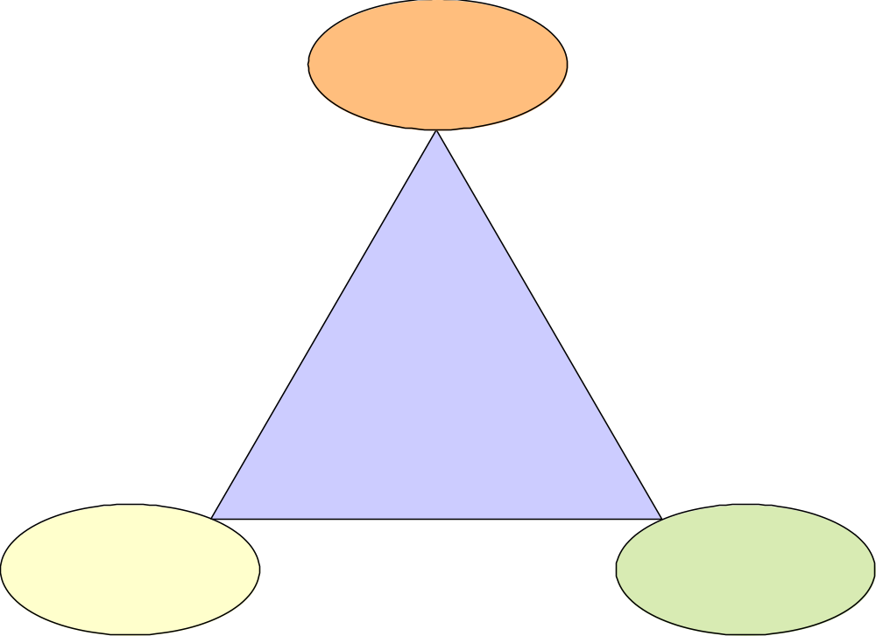
人员不能及时补充怎么办?
职责拆分
知识固化
降级录用或配置助理
业务外包

Slide 18
把好招聘关----减少离职
招聘标准不明确
缺乏明确的用人原则
不能准确地测评
离职
过分的形象宣传
承诺不兑现
招聘压力过大

Slide 19
做好人岗匹配----减少离职
个人－组织匹配
个人与组织价值观、组织文化以及组织目标的匹配程度
决定组织激励的有效性，影响工作满意度和工作积极性
个人－工作匹配
岗位要求与人的知识、能力、素质相匹配
影响工作的熟练程度
最关键的匹配
Notes:
案例：外企进民企

Slide 20
如何避免给公司造成措手不及

Slide 21
主动离职的防范措施
从招聘
源头抓起
薪酬
竞争性
良好的
沟通渠道
增强员工
的归属感
职业
培养计划
建立
回聘制度
增加员工
离职成本
劳动合同
竞业禁止

Slide 22

增强员工的归属感-硬环境
班车
绿色
休息区
办公位
饮料糕点
健身区
整体布置
背景音乐

Slide 23
增强员工的归属感-软环境
意见箱
生日会
文化建设
运动会
旅游
思想工作
平等沟通
兴趣小组

Slide 24
建立良好的沟通渠道
文化活动
政策宣传
家属会
咨询/投诉服务
高层畅谈会
表彰会

Slide 25
职业发展双通道
总裁
技术带头人
总经理
资深技术职务
部门经理
高级技术职务
部门主管
中级技术职务
助理级
管理序列
专业序列
员工级
见习级

Slide 26
一个完善的薪酬体系是怎样的
外部均衡性
内部均衡性
个体均衡性
薪酬满意度调查
人性化制度设计
劳资谈判
有策略
1
核心价值观
组织用人原则
公司薪酬策略
有规则
2
完善的薪酬体系
职位/薪级对套表
薪级/薪等数据表
员工/薪资对套表
薪酬结构与薪酬制度
薪酬调整方案
薪酬应用方案
4
有效果
人力成本分析
薪酬总额控制
薪酬数据分析与控制
可控制
3

Slide 27
增加员工离职成本
完善的社会保障
继续教育
离职成本
员工持股计划
购房购车计划
工龄工资
特殊福利
您还有什么好方法？

Slide 28
建立人才回聘制度
你能接受
回聘吗
回聘制度的好处1、体现了对离职员工的关注
2、回聘员工的适应速度更快
3、回聘员工的忠诚度提升
4、展示了一种宽容、坦诚的文化
需要注意几点
1、重新考虑入职动机
2、关注离职期间的经历
3、回聘后的人事政策（司龄、职位、福利等）

Slide 29
劳动合同与竞业禁止
1
2
3
所谓竞业禁止是指为避免用人单位的商业秘密被侵犯，员工依法定或约定，在劳动关系存续期间或劳动关系结束后的一定时期内，不得到生产同类产品或经营同类业务且具有竞争关系的其他用人单位兼职或任职，也不得自己生产与原单位有竞争关系的同类产品或经营同类业务。
在解除或者终止劳动合同后，前款规定的人员到与本单位生产或者经营同类产品、从事同类业务的有竞争关系的其他用人单位，或者自己开业生产或者经营同类产品、从事同类业务的竞业限制期限，不得超过二年。
作为竞业禁止协议生效的一个基本条件，企业必须对员工的竞业禁止行为做出经济补偿，竞业禁止协议中必须同时写明补偿金的数额和发放办法，否则就是无效协议。

Slide 30
它山之石——某公司留人策略
招人不如留人
招聘合适的员工
让每个人有事干
让员工做老板
培养对业务的兴趣
培训——最好的礼物
灵活工作时间、地点
防关键人才“叛逃”
股票证明我爱你
企业年金计划
迅速的市场反应能力
忠诚靠时间来培养
合理化建议制度
终身雇佣
独特的企业文化
为离去的人系黄手帕
学学别人是怎么留人的

Slide 31


